Slide 1
DESIGN INTERIOR III
PERENCANAAN INTERIOR public space (perKANTORan)
DOSEN : SAKUNDRIA SATYA MURTI WARDHANA SSn. MDes, HDII

Slide 2
Assistensi konsep perencanaan design interior
Berdasarkan hasil survey dan progarm kebutuhan dari tiap kantor yang digunakan untuk project desiign

Slide 3
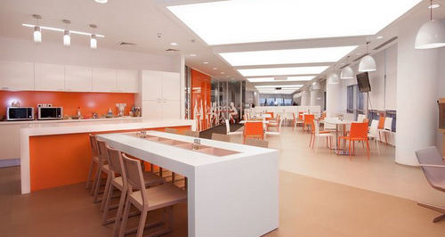

Slide 4
